Slide 1
人工智能概论
第六章 深度学习

Slide 2
目录
6.1 深度学习
6.2卷积神经网络结构
6.3 典型神经网络模型
6.4 强化学习
6.5迁移学习
6.6小结
人工智能相关概念

Slide 3
人工智能基础
6.1 深度学习
概念
机器学习（machine learning）通俗地说就是研究如何用机器来模拟人类的学习活动，以使机器能够更好地帮助人类。通过对人类学习过程和特点的研究，建立学习理论和方法，并应用于机器，以改进机器的行为和性能，提高机器解决问题的能力。

Slide 4
人工智能基础
6.1 深度学习
深度学习基本思想
对于深度学习来说，其思想就是堆叠多个层，也就是说这一层的输出作为下一层的输入。通过这种方式就可以实现对输入信息进行分级表达了。另外，前面假设输出严格地等于输入，这个限制太严格，可以略微放宽这个限制，例如，只要使得输入与输出的差别尽可能地小即可，放宽限制会导致另外一类不同的深度学习方法。上述就是深度学习的基本思想。

Slide 5
人工智能基础
6.1 深度学习
6.1.2 深度学习基本结构
深度学习网络结构灵活，但其大多是由很多基本的网络结构组成而来的，分别是多层感知机（multi-layer perceptronMLP）、卷积神经网络（convolutional neural network，CNN）以及循环神经网络（recurrent neural network，RNN）。

Slide 6
人工智能基础
6.1 深度学习
6.1.3 深度学习框架
深度学习框架可以说是一个库或工具，它使我们在无须深入了解底层算法细节的情况下，能够更容易、更快速地构建深度学习模型。深度学习框架利用预先构建和优化好的组件集合定义模型，为模型的实现提供了一种清晰而简洁的方法。利用合适的框架能够快速构建模型，这里的框架就好比房子的整体建筑，而我们在这个框架下编程就类似于对这个建筑进行装修。
目前有多种开源深度学习框架，包括TensorFlow、Caffe、PyTorch、Keras、CNTK、Torch7、MXNet、Leaf、Theano、DeepLearning4、Lasagne、Neon等，下面介绍其中较为流行的几种框架。

Slide 7
人工智能基础
6.1 深度学习
6.1.3 深度学习框架
TensorFlow的前身是Google的神经网络算法库DistBelief，由“谷歌大脑”团队开发和维护，自2015年11月9日起，开放源代码。TensorFlow是一个使用数据流图进行数值计算的开源软件库，被广泛应用于各类机器学习算法的编程实现，用数据流图中的节点表示数学运算，图中的边表示节点之间传递的多维数据阵列（又称张量）。

Slide 8
人工智能基础
6.1 深度学习
6.1.3 深度学习框架
2. Caffe
Caffe是一个清晰而高效的深度学习框架，由加利福尼亚大学伯克利分校人工智能研究小组与伯克利视觉和学习中心共同开发。虽然其内核是用C++编写的，但Caffe有Python和MATLAB的相关接口。在TensorFlow出现之前，Caffe一直是深度学习领域Github（全球最大的社交编程及代码托管平台）好评最多的项目。其主要优势为容易上手，网络结构都是以配置文件的形式定义的，不需要用代码设计网络，有较快的训练速度，组件被模块化，可以被方便地拓展到新的模型和学习任务上。

Slide 9
人工智能基础
6.1 深度学习
6.1.3 深度学习框架
3. PyTorch
在2017年，Torch的幕后团队推出了PyTorch。PyTorch不是简单地封装Lua Torch以提供Python接口，而是对Tensor之上的所有模块进行了重构，并新增了自动求导系统，进而成为了当下最流行的动态图框架。考虑到Python在计算科学领域的领先地位，以及其生态完整性和接口易用性，几乎任何框架都不可避免地要提供Python接口。

Slide 10
人工智能基础
6.1 深度学习
6.1.3 深度学习框架
4. Keras
Keras是一个高层神经网络API，由Python编写而成，并将TensorFlow、Theano（一个Python库，被认为是深度学习研究和开发的行业标准）及CNTK（微软开源的人工智能工具包）作为后端。Keras为支持快速实验而生，能够把想法迅速转换为结果。Keras应该是深度学习框架之中最容易上手的一个，它提供了一致而简洁的API，能够极大地减少一般应用下用户的工作量，避免用户“重复造轮子”。

Slide 11
人工智能基础
6.1 深度学习
6.1.4 深度学习适用领域
深度学习研究及应用的一个目标是算法及网络结构尽量能够处理各种任务，而深度学习的现状是在各个应用领域仍然需要结合领域知识和数据特性进行一定结构的设计。
深度学习应用领域主要有计算机视觉（computer vision）、语音识别工业界和学术界和自认语言处理等。计算机视觉来解决如何使机器“看”这个问题的科学，包括图像识别、物体检测、人脸识别、图像描述等。

Slide 12

人工智能基础
6.2卷积神经网络结构
机器学习的研究工作
卷积层
激活层
池化层
CNN主要有如下结构
批规范层
丢弃层
全连接层

Slide 13
6.2卷积神经网络结构
积层（convolution layer）是卷积网络的核心通常用于对输入层输入数据进行特征提取，是通过卷积核矩阵对原始数据中隐含关联性的一种抽象。
卷积层

Slide 14
6.2卷积神经网络结构
激活层负责对卷积层抽取的特征进行激活，由于卷积操作是由输入矩阵与卷积核矩阵进行相乘的过程，是线性变化关系，需要激活层对其进行非线性的映射。激活层主要由激活函数组成，即在卷积层输出结果的基础上嵌套一个非线性函数，让输出的特征图具有非线性关系。
激活层

Slide 15
6.2卷积神经网络结构
池化层又称为降采样层（downsampling layer），作用是对感受野内的特征进行筛选，提取区域内最具代表性的特征，能够有效地减小输出特征尺度，进而减少模型所需要的参数量。
池化层

Slide 16
6.2卷积神经网络结构
批规范化是2015年Ioffe和Szegedy等人提出的想法，目标是加速神经网络的收敛过程，提高训练过程中的稳定性。批规范化的基本思想是当没有进行数据批规范化处理时，数据的分布是任意的，那么就会有大量数据处在激活函数的敏感区域外，而如果进行了数据批规范化处理，相对来说数据的分布就比较均衡了。
批规范层

Slide 17
6.2卷积神经网络结构
丢弃层（Dropout层）可以看作一种模型平均。所谓模型平均，顾名思义，就是把来自不同模型的估计或者预测通过一定的权重进行平均，在一些文献中也称为模型组合，一般包括组合估计和组合预测。
丢弃层

Slide 18
6.2卷积神经网络结构
全连接层（full connected layer）负责对卷积神经网络学习提取到的特征进行汇总，将多维的特征输入映射为二维的特征输出，高维表示样本批次，低维常常对应任务目标。
全连接层

Slide 19
6.3 典型神经网络模型
、
6.3.1 FCN全卷积神经网络
通常，卷积网络由卷积层、下采样层（池化层）和全连接层组成。全卷积网络（fully convolutional network， FCN）是一种没有全连接层的卷积网络，但除了卷积层和下采样层，另外还可以包含上采样层和反卷积层等其他具有空间平移不变形式的层。

Slide 20
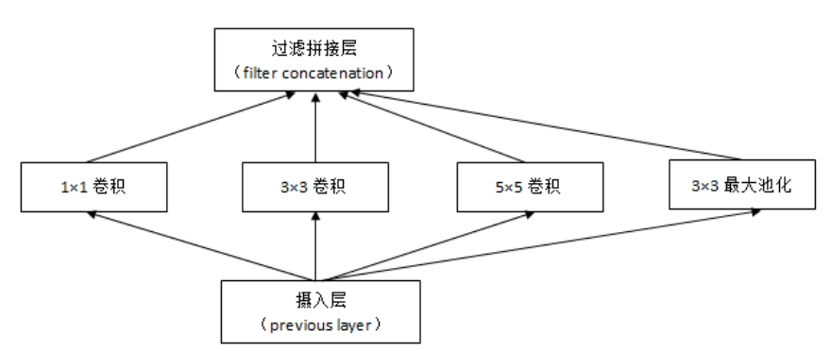
6.3 典型神经网络模型
、
6.3.2 GoogleNet 结构更深的卷积网络
VGGNet验证了加深模型结构有助于提升网络的性能，GoogLeNet专注于如何建立更深的网络结构，同时引入新型的基本结构——Inception模块，以增加网络的宽度。
作为一种卷积网络的新模型，GoogLeNet网络由输入层、输出层、卷积层和大量Inception层组成。其中Inception模块结构如图所示

Slide 21
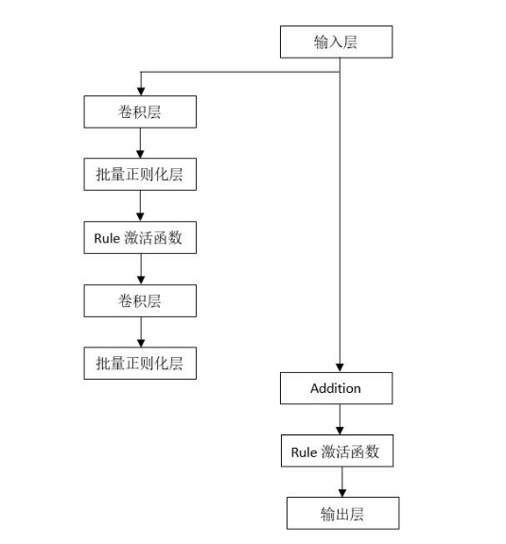
6.3 典型神经网络模型
、
6.3.3 ResNet残差网络
通常，卷积网络由卷积层、下采样层（池化层）和全连接层组成。全卷积网络（fully convolutional network， FCN）是一种没有全连接层的卷积网络，但除了卷积层和下采样层，另外还可以包含上采样层和反卷积层等其他具有空间平移不变形式的层。

Slide 22
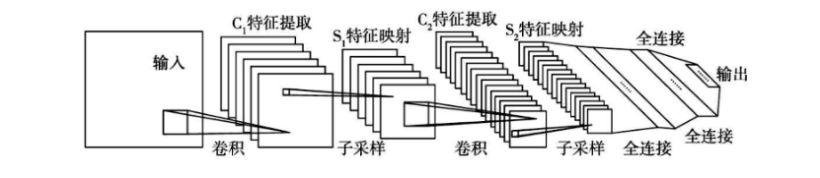
6.3 典型神经网络模型
、
6.3.4 CNN卷积神经网络
卷积神经网络（convolutional neural network，CNN）是通过模拟人脑视觉系统，采用卷积层和池化层依次交替的模型结构，卷积层使原始信号得到增强，提高信噪比，池化层利用图像局部相关性原理，对图像进行邻域间采样，在减少数据量的同时提取有用信息，同时参数减少和权值共享使得系统训练时间长的问题得到改善。卷积神经网络结构如图所示。

Slide 23
6.3 典型神经网络模型
、
6.3.5 DCCNet密集连接网络
密集连接卷积神经网络（densely connected convolution network，DCCNet）一个完整的DCCNet网络结构应该包括：密集连接块（dense block）、过渡层（transition layer）、增长率（growth rate）及变换函数（composite function）等各方面。

Slide 24
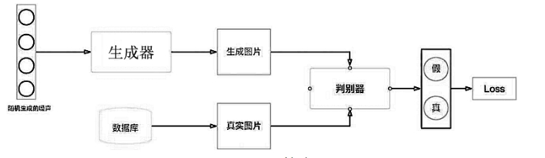
6.3 典型神经网络模型
、
6.3.6 GAN生成对抗网络
GAN由generator（生成式模型）和discriminator（判别式模型）两部分构成，模型如图所示。所有GAN网络的核心逻辑就是生成器和判别器相互对抗、相互博弈。

Slide 25

6.4 强化学习
6.4.1 强化学习的基本原理与模型
强化学习（reinforcement learning，RL）又称为再励学习、评价学习，是一种通过模拟大脑神经细胞中的奖励信号来改善行为的机器学习方法，其计算模型也已经应用于机器人、分析预测等人工智能领域。

Slide 26
强化学习主要研究具有一定思考和行为能力的个体（agent）在与其所处的环境（environment）进行交互的过程中，通过学习策略达到收获最大化或实现特定的目标。
根据个体建立的组件的特点，将强化学习中的个体进行如下分类：
6.4 强化学习
强化学习分类
仅基于价值函数
这样的个体有对状态价值的估计函数，但是没有直接的策略函数，策略函数由价值函数间接得到
仅直接基于策略
在这样的个体中，行为直接由策略函数产生，个体并不维护一个对各状态价值的估计函数。
演员-评判家（actor-critic）类型
这样的个体既有价值函数也有策略函数，两者相互结合解决问题。

Slide 27
6.4 强化学习
此外，根据个体是否建立一个针对环境动力学的模型，可将其分为两大类：
强化学习分类
基于模型的个体
个体尝试建立一个描述环境运作过程的模型，以此来指导价值或策略函数的更新。
不基于模型的个体
这类个体并不试图了解环境如何工作，而仅聚焦于价值和策略函数，或者二者之一。

Slide 28
6.4 强化学习
6.4.2 强化学习的主要特点与构成
2. 追求长期回报的最大化
强化学习的目的是最大化长期回报。所谓长期回报，是指从当前时刻（状态）开始直到最终时刻（状态）的总奖励期望。强化学习不对即时奖励进行行为鼓励，是因为当前状态下采取的行动会影响后续的环境状态和奖励。因此，获取最大的即时奖励无法保证未来的总奖励也是最大的。
1. 通过不断试错进行学习
在没有提供正确选项的情况下，智能体通过试错（trial-and-error）与环境进行尝试性互动，并根据环境产生的反馈增强或抑制行动。试错包含利用（exploitation）和探索（exploration）两个过程。

Slide 29
6.4 强化学习
6.4.3 强化学习的应用
2. 强化学习在完全信息博弈中的应用
自人工智能兴起以来，机器博弈成为了一个重要的研究方向。根据游戏状态可见性和玩家决定性，博弈分为完全信息（象棋、围棋）和非完全信息（如扑克）、确定性和非确定性（如西洋双陆棋）。搜索算法是机器博弈的核心，随着难度增加，强化学习成为提高水平的关键，但必须解决问题描述和策略寻找两个挑战。
1. AlphaGo及AlphaGo Zero
2016年初，Google DeepMind的AlphaGo击败了围棋冠军李世石，标志着人工智能的重大进步。后来，他们推出了AlphaGo Zero，不再依赖人类数据，而是通过自我学习，在更复杂的环境中取得了巨大成功。

Slide 30
人工智能基础
6.5迁移学习
6.5.1 迁移学习的概述
迁移学习（transfer learning，TL）是指利用数据、任务或模型之间的相似性，将在旧领域学习过的模型应用于新领域的一种学习过程。人类的迁移学习能力是与生俱来的。
迁移学习的目标是希望模型或数据可以复用，传统的机器学习需要标注大量训练数据，耗费大量的人力与物力，而没有这些标注数据，训练出来的模型性能会较差。另外，迁移学习可以起到模型泛化的作用，模拟人类的迁移学习经历。在传统的机器学习中，一般假设训练数据与测试数据服从相同的数据分布。然而，在迁移学习中，假设并不成立，所以让知识从源领域中顺利转换到目标领域中，迁移学习面临着众多问题。如何选择数据、如何选择特征、如何对数据权重进行调整等。如果两个领域选择不当或者其中的样本或特征选择错误，不仅不利于目标领域的模型训练，反而会起负面作用，即负迁移（negative transfer）。所以，如何找到相似度尽可能高的源领域，是整个迁移学习的重要前提。

Slide 31
6.5迁移学习 6.5.2 迁移学习分类
1. 基于样本的迁移学习
3. 基于模型的迁移学习
基于样本的迁移学习是从源数据中找出适合的样本数据，并将其迁移到目标领域的训练数据集中，供模型进行训练。
基于模型的方法是指利用源域模型中的共享参数，应用到目标域进行训练和预测。目前基于模型的迁移学习应用较多，在图像处理领域中常见的已经训练好的模型有VGG模型、Inception模型、ResNet模型。
迁移学习分类
2. 基于特征的迁移学习
4. 基于关系知识迁移学习
基于特征的迁移学习包括基于特征选择的方法和基于特征映射的方法，基于特征的迁移学习基本思想是使用互聚类算法同时对两种数据集进行聚类，得到一个共同的特征表示，实现把源样本数据表示在新的空间。
基于关系迁移学习假设两个领域具有一定的相似性，即存在某种概念上的相似关系，这样就可将源域中的逻辑网络关系应用到目标领域。

Slide 32
人工智能基础
6.6小结
目前，以深度学习为代表的机器学习占据了学术和应用的主流地位。以深度学习为主的机器学习系统形成了一种机器智能产生机制，并表现出了一定的创造力。本章介绍了深度学习的概念、基本结构和适用领域，卷积神经网络结构、几种典型的模型，同时对强化学习和迁移学习进行初步介绍。

Slide 33
谢谢观看！

